Slide 1
Sztuczna Inteligencja advanced concepts

Slide 2
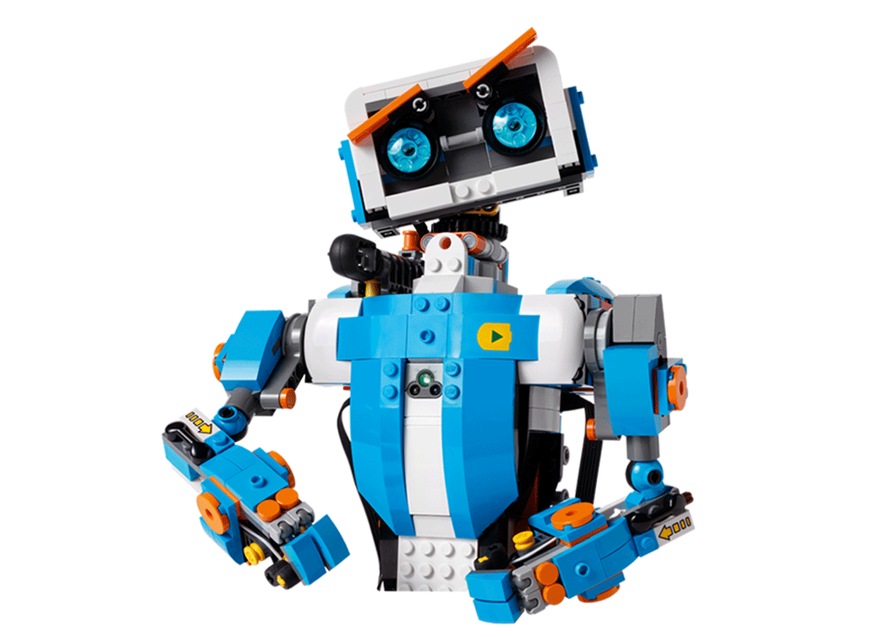
Agenda
Transfer learning
Natural language processing
Jak działa Uczenie Maszynowe (ML)?
Deep Learning i różne topologie sieci neuronowych
Sztuczna Inteligencja - wdrożenia
Sztuczna Inteligencja i hardware

Slide 3
Transfer learning
1

Slide 4
AI w akcji (style transfer)

Slide 5
Czym jest Sztuczna Inteligencja?
Nazwa AI obejmuje maszyny i/lub algorytmy które są zdolne do wykonywania zadań wymagających ludzkich zdolności poznawczych
Rozpoznawanie obrazu
Rozumienie języka naturalnego
Kompleksowe interakcje z otoczeniem (np. gry, robotyka)

Slide 6
Generative Adversarial Network
2

Slide 7
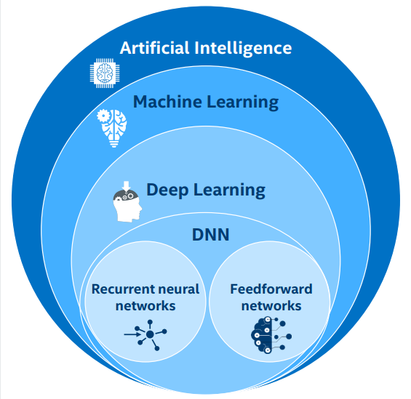



Kluczowe elementy AI
Sztuczna Inteligencja: System który posiada zbliżone możliwości intelektualne do ludzkich
Machine Learning: Sytem i algorytmy kóre są w stanie poprawić swoje działanie na bazie otrzymywanych danych
Deep Learning:
Odmiana ML oparta na wielo- warstwach sztucznych sieciach neuronowych.

Slide 8
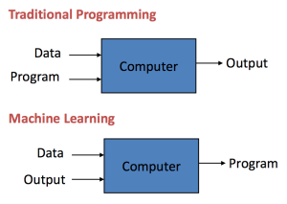
Programowanie vs. ML

Slide 9
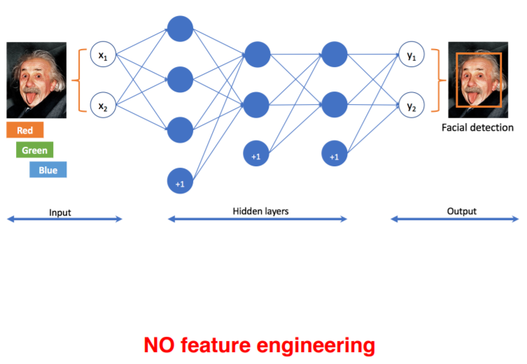
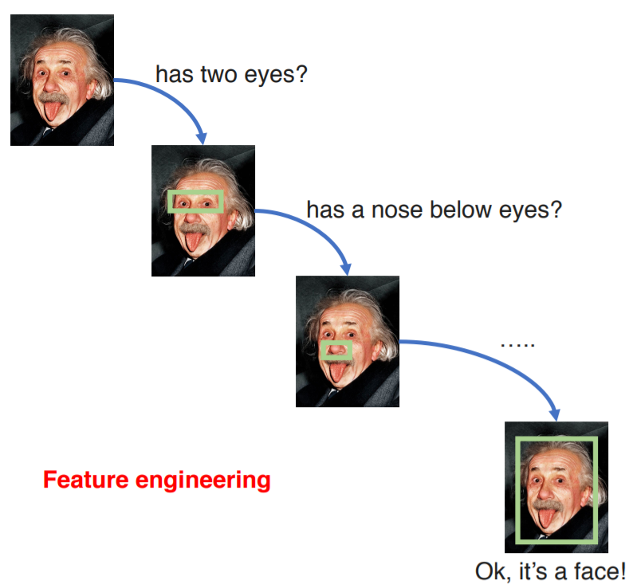
Programowanie vs. ML

Slide 10
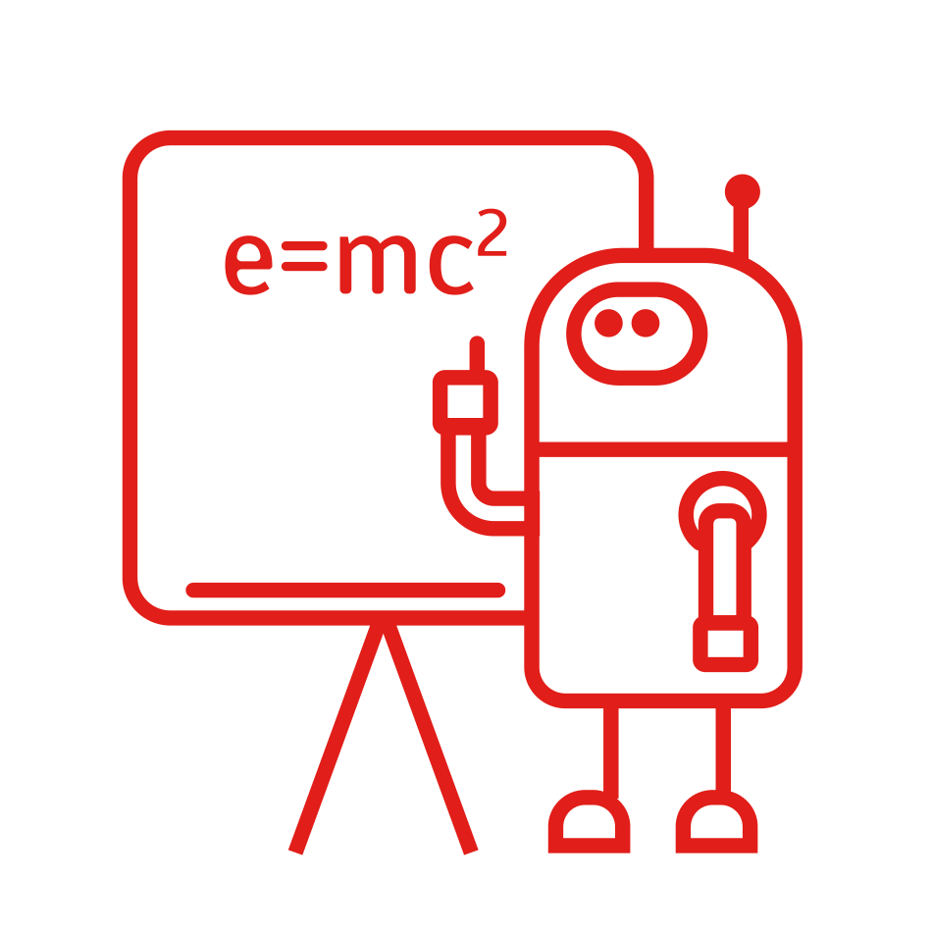
Uczenie Maszynowe
Mówimy, że agent sztucznej inteligencji uczy si֒ę, jeśli poprawia wyniki swoich przyszłych działań na podstawie otrzymanych danych i wyników działań poprzednich.

Slide 11

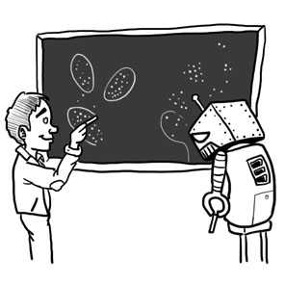
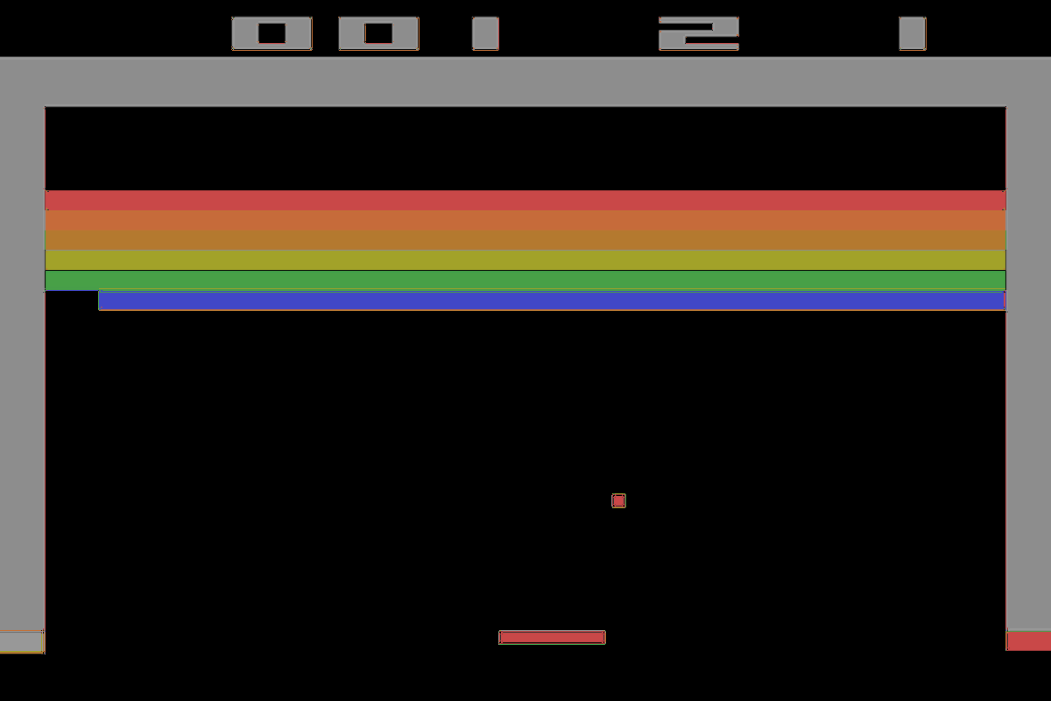
Trzy podstawowe typy uczenia maszynowego
Supervised Learning (klasyfikacja)
Modele predykcyjne oparte na opisanych danych wejsciowych np. rozpoznawanie obiektów na zdjęciach
Unsupervised Learning (clastering)
Grupowanie i interpretacja informacji wyłącznie na podstawie danych wejściowych np. grupowanie klientówpozwalające skuteczniej do nich dotrzeć
Reinforcement Learning (gry, roboty)
Algorytmy reagujące na zmiany otoczenia np. roboty, lub gry komputerowe

Slide 12
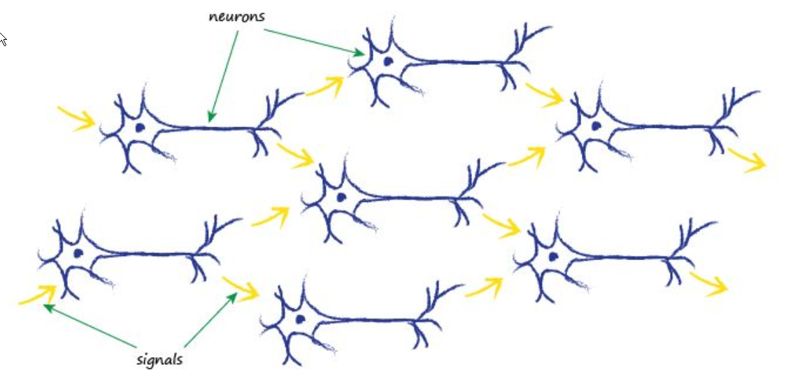
Artificial neural networks
Sieci neuronowe powstały jako uproszczony model działania ludzkiego mózgu (chociaż wciąż nie ma zgody, co do tego, jak mózg działa)
Sieci stały się standardowym sposobem budowanie systemów uczenia maszynowego
Przyczyniły się znacznie do postepów w percepcji wizualnej i zrozumieniu języka naturalnego przez komputery
http://neuralnetworksanddeeplearning.com/chap4.html
Notes:
Look for ‚five pairs’

Slide 13
Jak działa Uczenie Maszynowe?
3

Slide 14
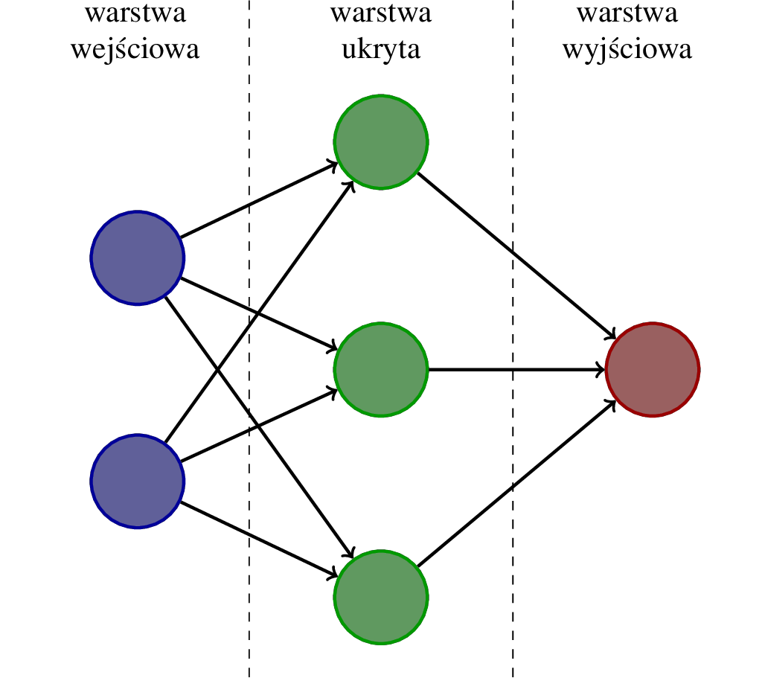

Sztuczne sieci neuronowe

Slide 15
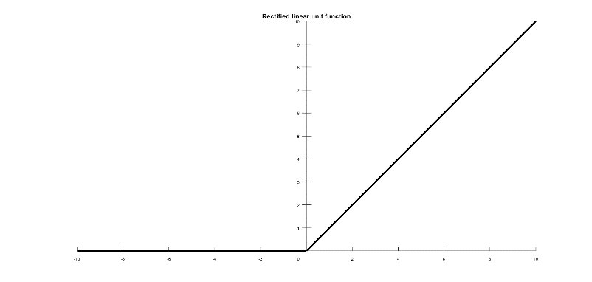
Sztuczne sieci neuronowe
Wejście
-0.1
1.3
Odpowiedź sieci
2
2
2.1
-0.3
1.1
-0.2
3
3
3.0
-2.4
-0.3
wagi
Funkcja aktywacyjna

Slide 16
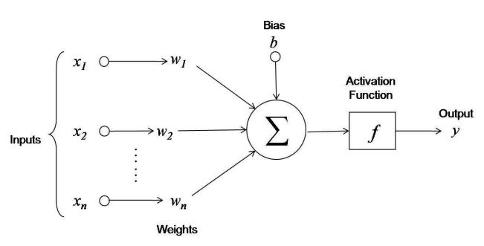
Sztuczny neuron

Slide 17
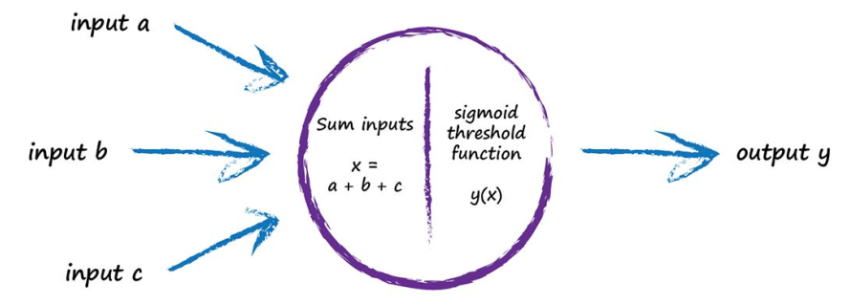
Jak działa sztuczny neuron?
2
2.1
f(x)
-0.2
3
1. (input1 * weight) + (input2 * weight)
(2 * 2.1) + (3 * -0.2) = 4.2 – 0.6 = 3.6
2. activation function (reLU)
f(3.6) = 3.6

Slide 18
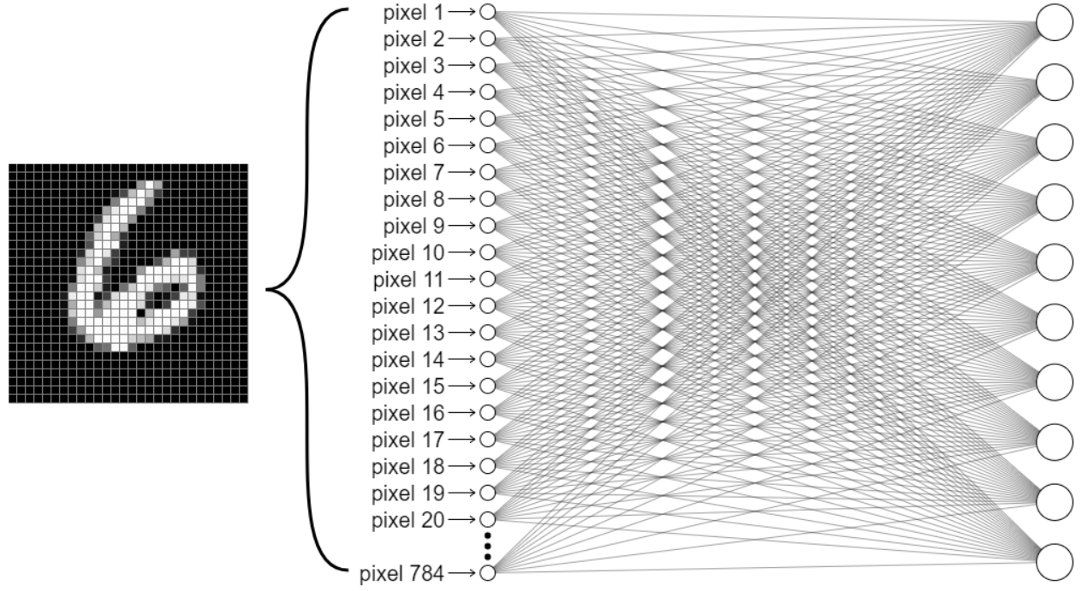
System w działaniu
2

Slide 19
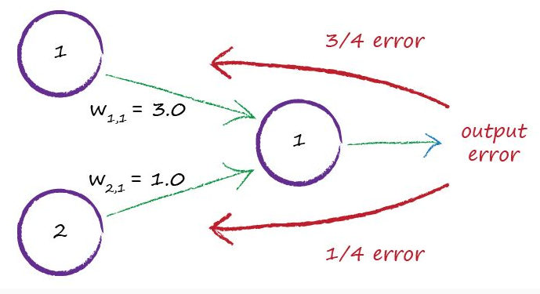
W jaki sposób sieć się uczy?

Slide 20
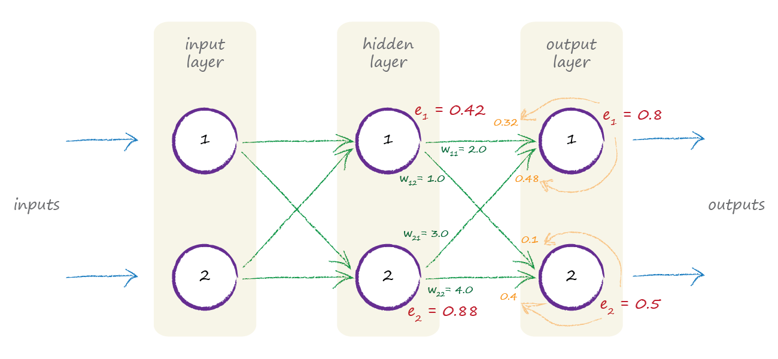
W jaki sposób sieć się uczy?

Slide 21
5 epok (250 000 cyfr) później
6

Slide 22
Deep learning i sieci konwolucyjne
4

Slide 23
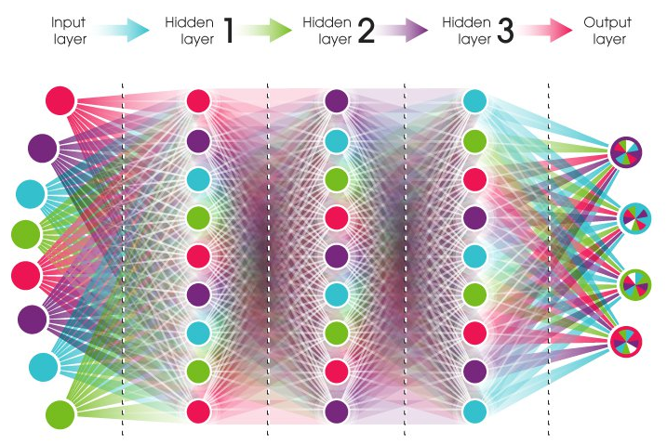
Dlaczego deep learning?
Deep learning oznacza „głębokie sieci neuronowe”, czyli sieci z wieloma ukrytymi warstwami.
Sieci głębokie zaczęły się pojawiać w latach 90 jako rozwiązanie problemów z widzeniem maszynowym.
Są one jednym z głównych powodów eksplozji popularności systemów AI dzisiaj.
https://playground.tensorflow.org

Slide 24
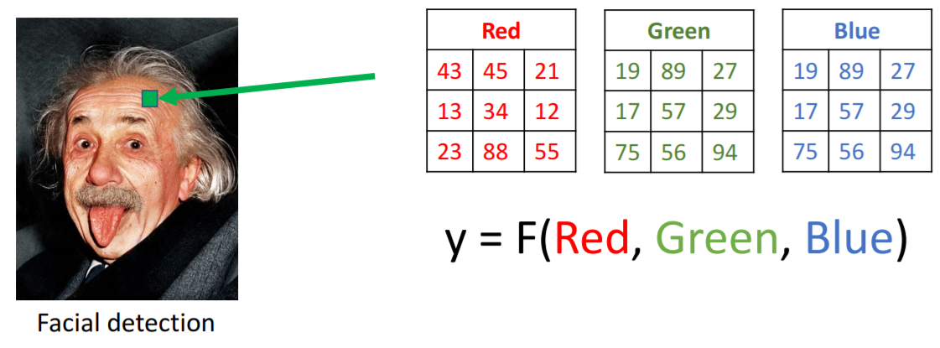
Co widzi komputer?

Slide 25
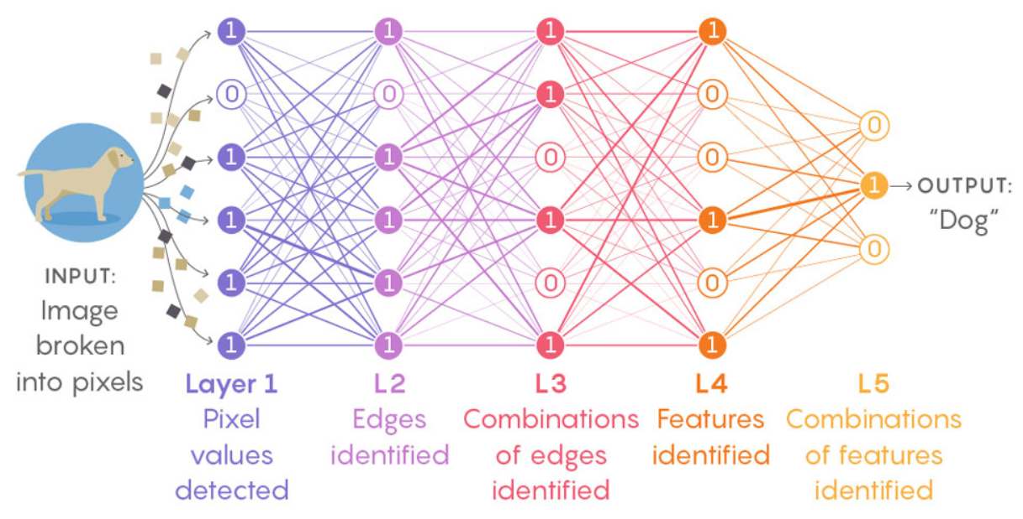
Konwo.. co?
Warstwy konwolucyjne identyfikują określone cechy z wejściowego obrazu
(np. krawędzie, kształty) dzięki zachowaniu relacji przestrzennych pomiędzy pikselami.

Slide 26

Konwo.. co?

Slide 27
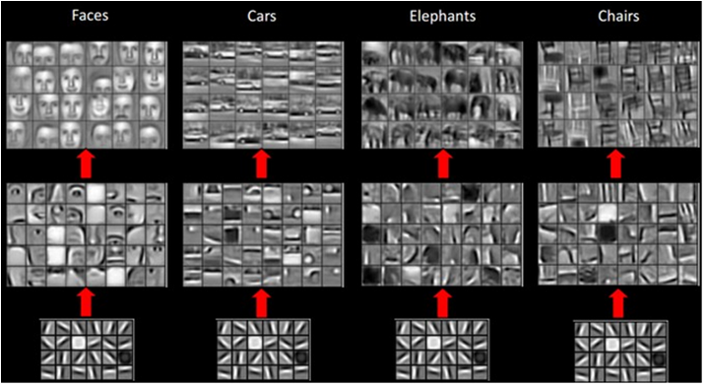
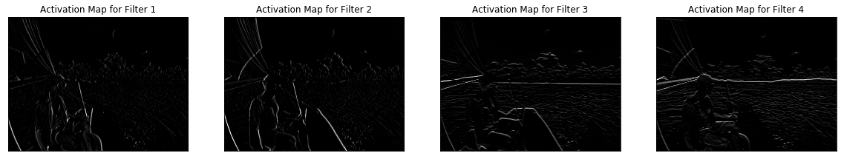
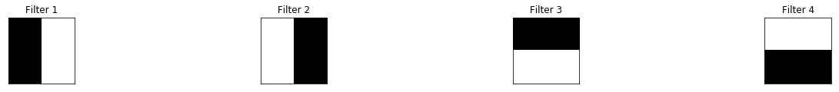
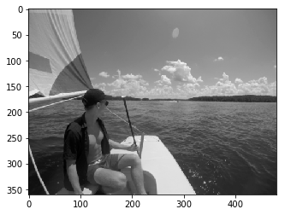
Jak działają konwolucje?
http://scs.ryerson.ca/~aharley/vis/conv/
https://cs.stanford.edu/people/karpathy/convnetjs/demo/mnist.html

Slide 28
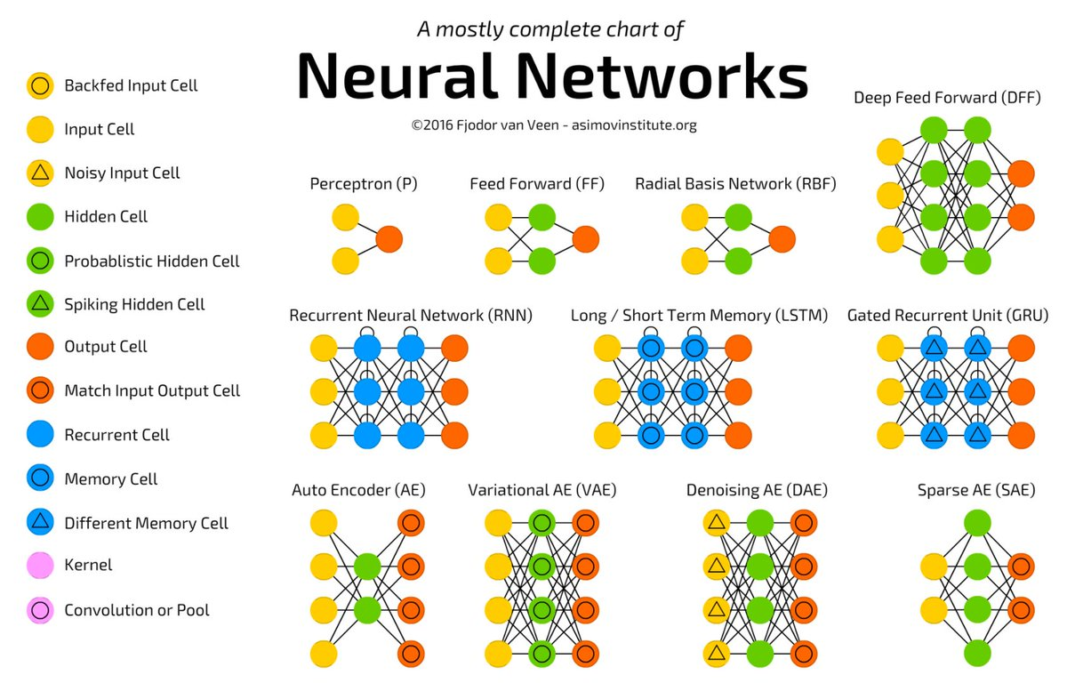
Inne typy sieci neuronowych
http://www.asimovinstitute.org/neural-network-zoo/

Slide 29
AI we wdrożeniach
5

Slide 30
Trening vs. inference
Training
Human
Bicycle
Forward
“Strawberry”
?
“Bicycle”
Lots of labeled data!
Backward
Error
Strawberry
Model weights
Accuracy
Inference
Forward
“Bicycle”?
??????

Slide 31
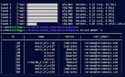
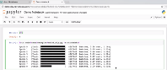





Machine learning workflow
cloud
Command Line Interface
Interaktywne Notebooki
User Interface
Opis
Import Danych
Budowa Modelu
Trening
Wdrożenie
Dane
Cloud/Server
Wytrenowany Model
Edge

Slide 32








Machine Learning ZOO

Slide 33
AI in the Cloud
6

Slide 34
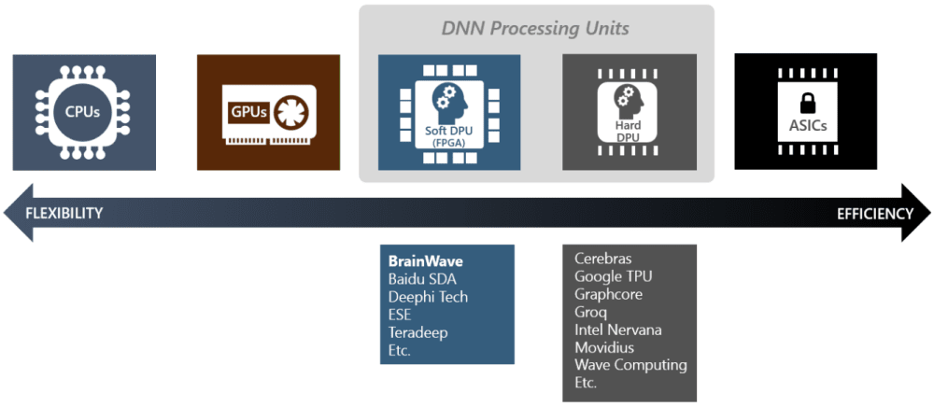
Training in the cloud

Slide 35
Cloud API

Slide 36
AI at the edge
6

Slide 37
Pytania?

Slide 38
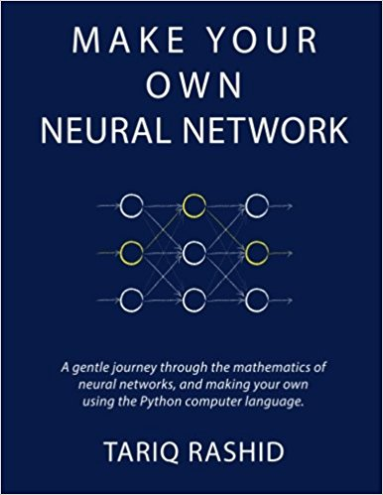
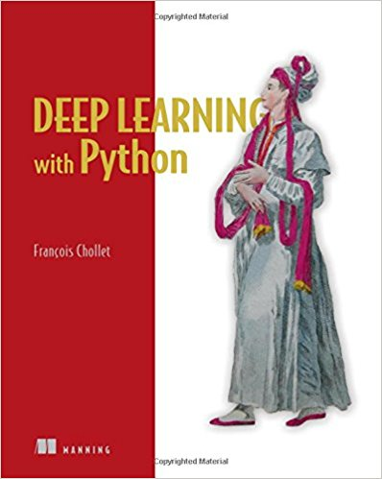

Książki - Subiektywny wybór

Slide 39

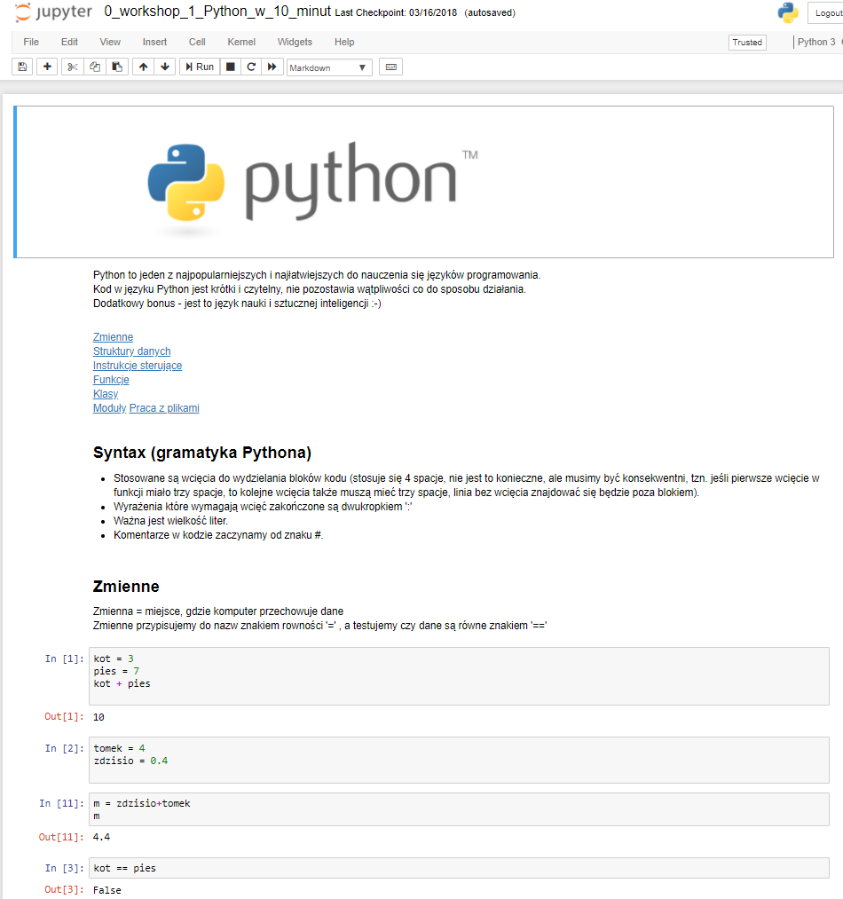
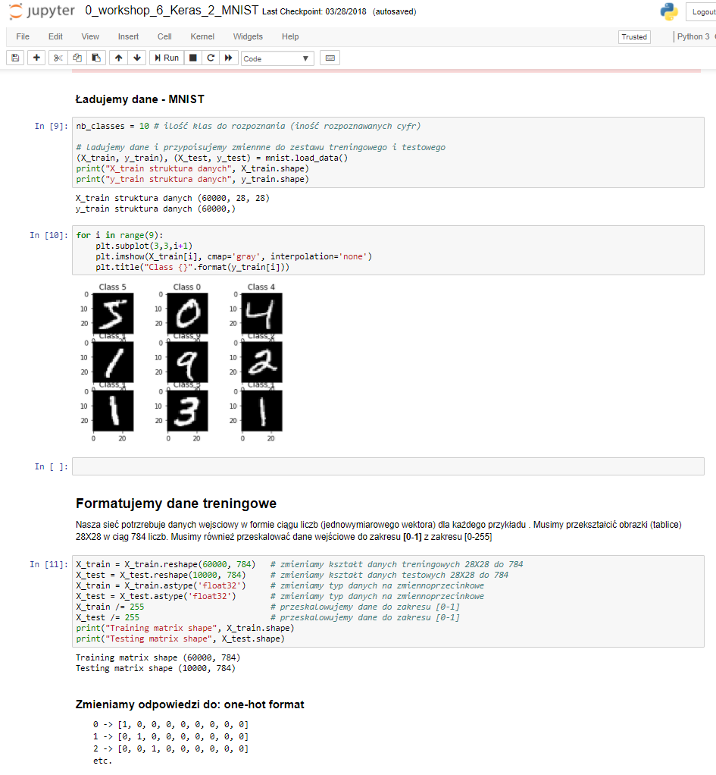
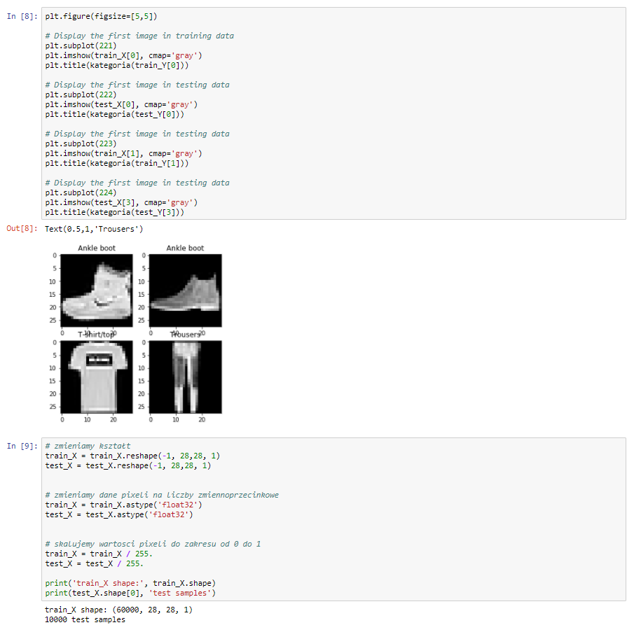
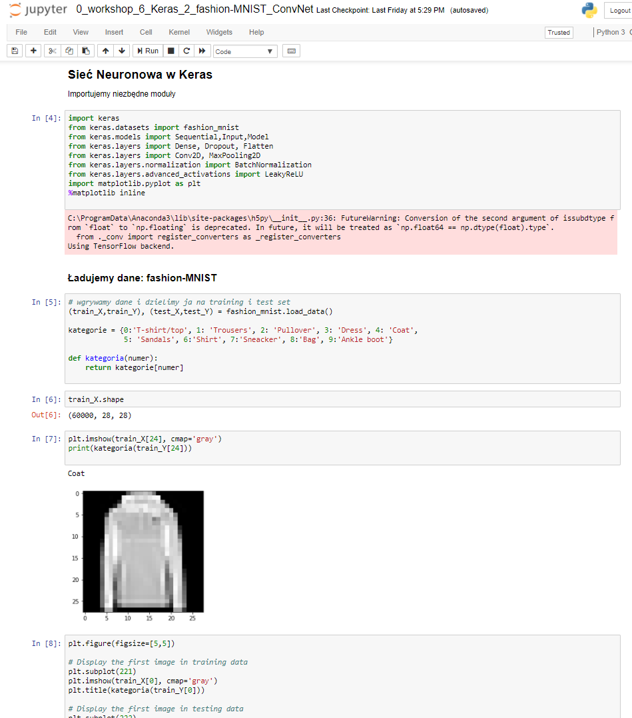
Sztuczna Inteligencja warsztaty
od print(‘hello world’) do modelu w chmurze

